Slide 1

Hálózati infrastruktúra tervezése és kivitelezése egy iskolai környezetben
Albók Eszter, Oleszka Attila, Simon Viktor 12.c

Slide 2
A projekt célja
A projektunk célja, hogy egy hálózatot hozzunk létre az iskolában, amire diákok, tanárok és a vendégek is fel tudnak csatlakozni külön hozzáférési hitelesítővel.
Az iskola három épületből áll, ahol összesen 150 diák és 30 tanár használja a hálózatot. Az igények szerint minden tanteremben elérhető Wi-Fi kapcsolat szükséges, valamint több közös használatú eszközt (pl. nyomtató, okostábla) kell integrálni a hálózatba.
A diákok feladata egy iskolai hálózati infrastruktúra megtervezése, telepítése és menedzselése
dolgoznak, ahol a feladatuk az, hogy egy jól működő, biztonságos és könnyen kezelhető hálózatot hozzanak létre, amely több felhasználót és különféle eszközöket is kiszolgál.

Slide 3
Hálózati terv és topológia
Minden terembe kell egy access point, hogy a megfelelő internet elérhetőséget biztosítsuk
3 hálózat kell, hogy a diákok, tanárok és vendégek külön hálózathoz tudjanak csatlakozni
7 terembe interaktív tábla is kerül, amin hatékonyabban tudnának tanulni a diákok.
A 2 tanári szobába kerül 2-2 nyomtató és 1 kerül az igazgatói szobába, amik wifisek, hogy könnyebb legyen a nyomtatás.(azt ha elmegy a net hogy nyomtatsz???? Meg nem is wifis nyomtatót tettünk a költségvetésbe!!!)
A tantermekközötti kapcsolatot optikai kábel biztosítja, mivel nagy sávszélességre van szükség.(amilyen kábelt használunk arra át kell irni)

Slide 4
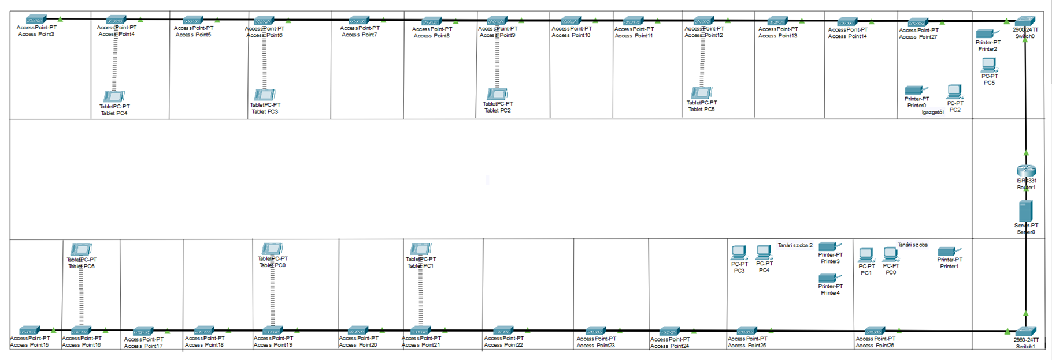
Hálózati topológia: FA
Azért ezt a topológiát választottuk mert a szerverszoba és a tantermek ezt az elhelyezkedést indokolják
A szerverszoba az épület központi részén helyeszkedik el, a tentermek innen nézve mindkét irányba közel azonos mennyiségben találhatóak

Slide 5
Eszközök és szoftverek
Eszközök: Router: A Cisco ISR 4331 router biztosítja az internetkapcsolatot és az alhálózatok közötti forgalomirányítást. Switch: A Cisco Catalyst switch a fő kapcsolódási pont az eszközök és az access pointok között. Access Pointok: A Cisco Aironet AP-k felelősek a vezeték nélküli lefedettségért minden épületben. Tűzfal: A router beépített tűzfal funkcióját használjuk, hogy biztosítsuk az iskolai hálózat védelmét külső támadásokkal szemben.(ez lehet a biztosági beallitáshoz kéne?!)
Meg megfelelő router és switch neveket kell beirni maiket használtunk!!!

Slide 6
Eszközök és szoftverek
Szoftverek: DHCP szerver: Automatikus IP-címek kiosztása a diákok és tanárok számára. DNS szerver: A belső hálózaton használt eszközök könnyebb azonosítása. VPN: A tanárok számára távoli hozzáférés biztosítása az iskolai hálózathoz.
Itt is átirni

Slide 7
Biztonsági beállítások
A tűzfalon beállítottunk szűrőszabályokat, amelyek megakadályozzák a diákok hozzáférését a tanári és(vendég hálózathoz) adminisztrációs szerverekhez?. WPA2-Enterprise titkosítást használunk a Wi-Fi hálózaton, amelyhez a tanárok saját felhasználói hitelesítést kapnak.
Ha ezek maradnak akkor ciscoba is be kéne álltani☹

Slide 8
Biztonsági beállítások

Slide 9
Telepítés és konfigurálás
Router és switch konfigurálása: A routert úgy konfiguráltuk, hogy külön alhálózatokat kezeljen a diákok, tanárok és vendégek számára. A VLAN-ok létrehozása a switchen biztosítja, hogy a különböző hálózatok ne férjenek hozzá egymás forgalmához. Wi-Fi hálózat beállítása: A Cisco Aironet access pointok mindhárom épületben megfelelő lefedettséget biztosítanak. Külön SSID van a diákoknak és a tanároknak, valamint egy külön vendég Wi-Fi hálózat.

Slide 10
Telepítés és konfiguráció

Slide 11
Összegzés és konklúzió

Slide 12
Kösz h vegigszenvedted a diakat

